Slide 1

背景颜色
background-color:颜色值; 默认的值是 transparent 透明的
background: rgba(0, 0, 0, 0.3); 最后一个参数为透明度
<div class="box1"></div>
.box1{ width: 200px; height: 200px; background-color: yellow; }

Slide 2
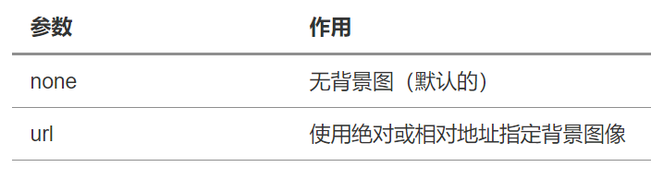

背景图片
<div class="box2"></div>
.box2{ width: 500px; height: 600px; background-color: aqua; background-image: url(images/smallgirl.jpg); }

Slide 3
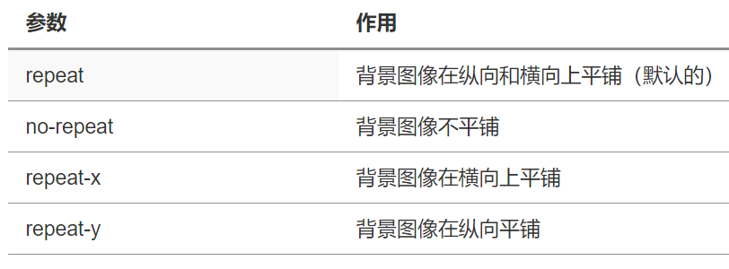
背景平铺
background-repeat : repeat | no-repeat | repeat-x | repeat-y

Slide 4
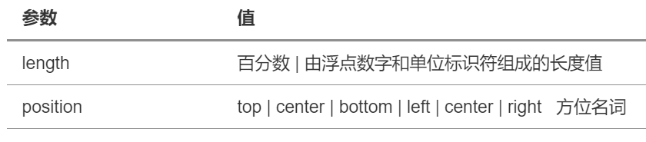
背景位置
background-position : length || length
background-position : position || position

Slide 5
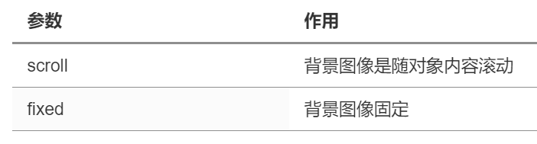
背景附着
background-attachment : scroll | fixed

Slide 6
背景简写
background：属性的值的书写顺序官方并没有强制标准的。为了可读性，建议如下写：
background: 背景颜色 背景图片地址 背景平铺 背景滚动 背景位置;
语法：
background: transparent url(bg.jpg) repeat-y scroll center top ;

